Slide 1

CHOOZEN
CHOISISSEZ VOS FILMS & SÉRIES SANS PRISES DE TÊTE

Slide 2
ChooZen
Sprint 3 Review et Planification Sprint 4

Slide 3
PLAN
Sprint 3 review
Déroulement du sprint
Planification du sprint 4

Slide 4
Sprint review
Quentin
Julien
Kévin
Martin

Slide 5
ChooZen
Quentin Kaczmarek
Chef de projet
Product Owner
Architecte
Développeur
Testeur

Slide 6
Quentin
Ajout de Redux à l’application
Gestion des états de l’application:
auth
user
thème
data :
groups
movies
Création de reducers et actions
Clean-up du code

Slide 7
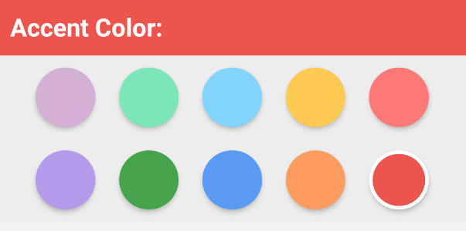
Quentin
Ajout de la gestion d’un thème couleur global
Redesign des composants de l’application pour Redux

Slide 8
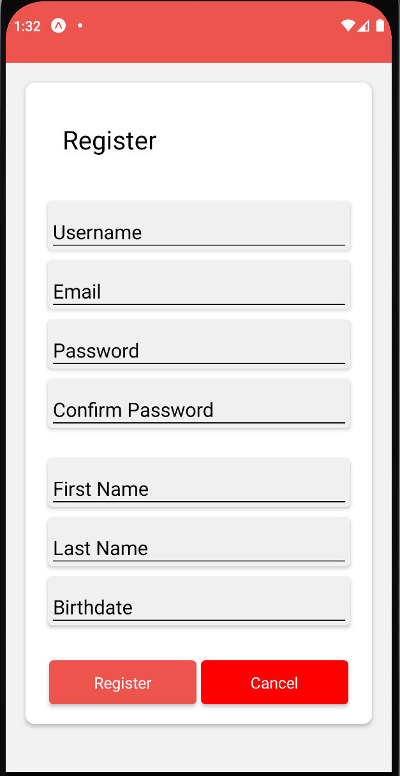
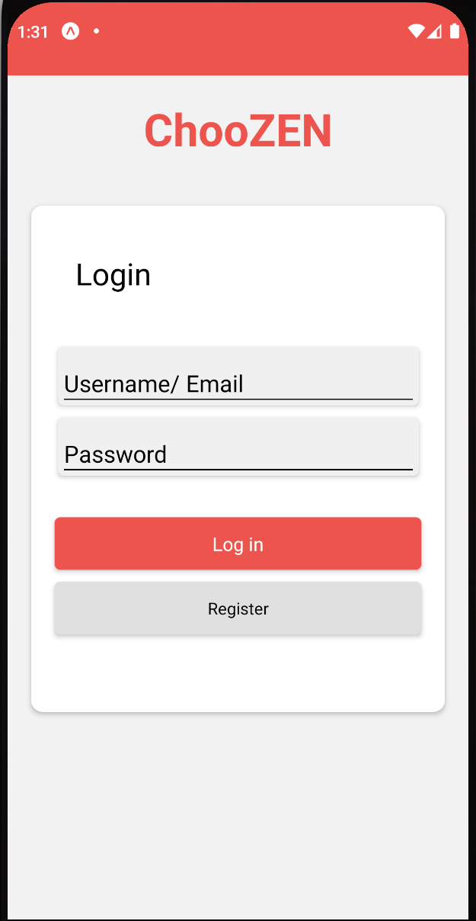
Quentin
Redesign des composants et pages existantes pour utilise le thème

Slide 9
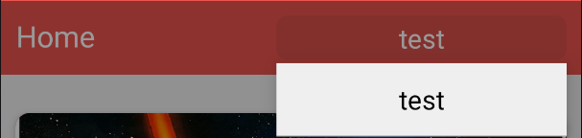
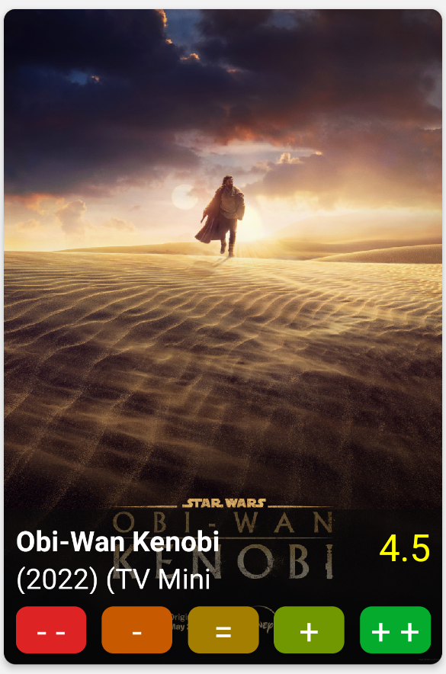
Quentin
Création d’un header avec menu de sélection de groupe
Création de l’élément film à afficher sur les pages listes

Slide 10
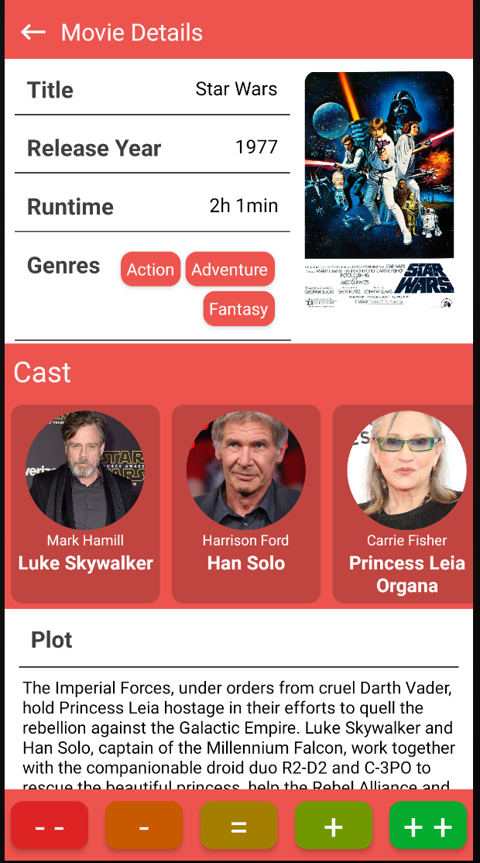
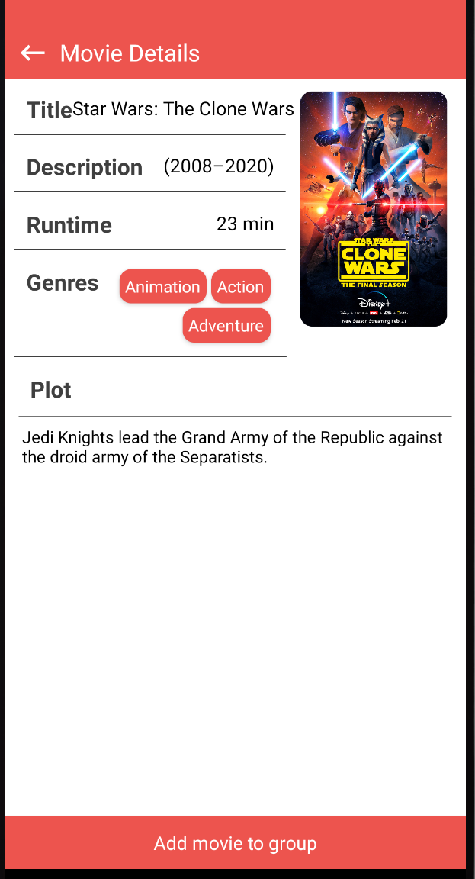
Quentin
Création/Redesign de la page détail d’un film (listes principales et recherche

Slide 11
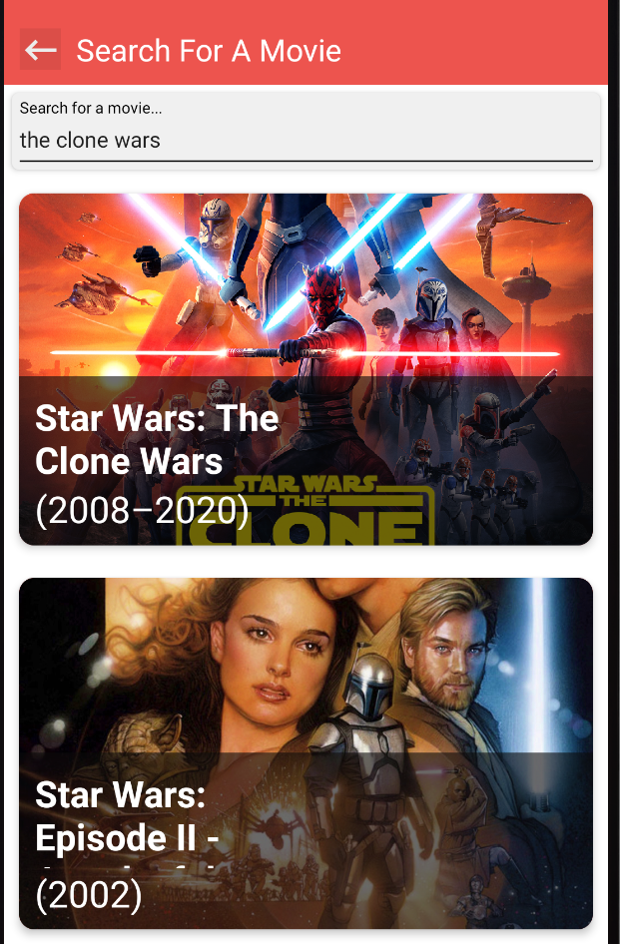
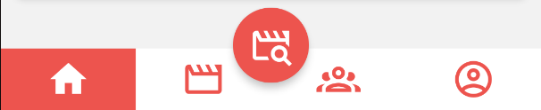
Quentin
Redesign de la page de recherche
Ajout du bouton de recherche dans la barre des tabs

Slide 12
ChooZen
Julien Sibille
Développeur
Testeur

Slide 13
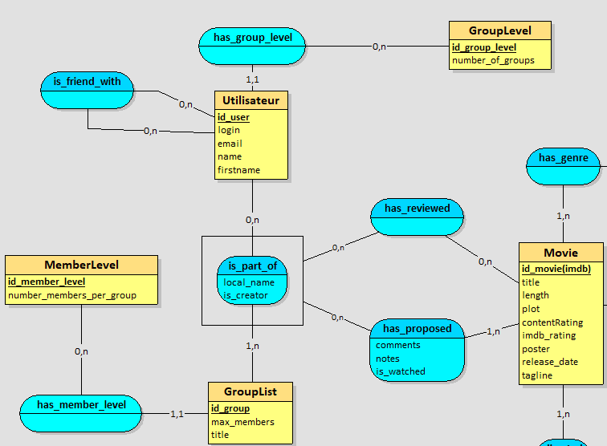
Julien
Ajout de nouveaux modèles dans la base
GroupList
MemberLevel
GroupLevel
IsPartOf
IsFriendWith
HasReviewed
HasProposed

Slide 14
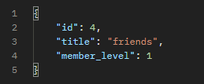
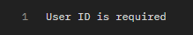
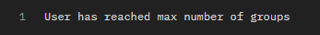
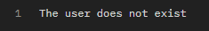
Julien
Ajout automatique des MemberLevel et GroupLevel dans la base de données
Création des endpoint :
api-choozen/save_group/ (POST, params : title, user_id)
api-choozen/delete_group/ (POST, params : group_id, user_id)
api-choozen/join_group/ (POST, params: group_id, user_id)

Slide 15
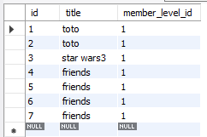
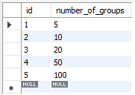
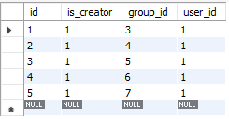
Julien
Exemple de données avec le endpoint : api-choozen/save_group/
Total = 5

Slide 16
ChooZen
Kévin Boudina
Scrum Master
Responsable Communication
Développeur
Testeur

Slide 17

Kévin
Tentative de mise en place de “Jest” (Framework de test Javascript)
Problématique sur les tests de fichier .jsx avec Jest

Slide 18
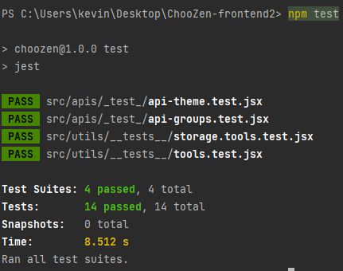
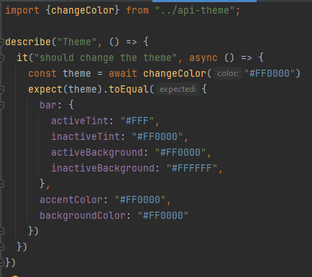
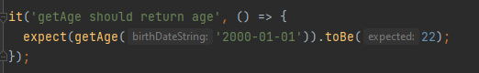
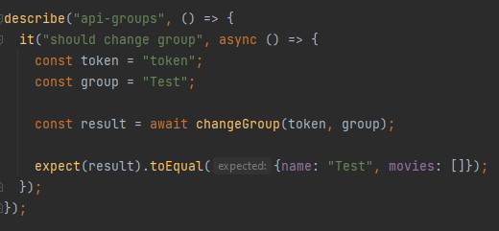
Kévin
Exemple de tests actifs sur plusieurs méthodes de l’application mobile :

Slide 19
ChooZen
Martin Jossic
Développeur
Testeur

Slide 20
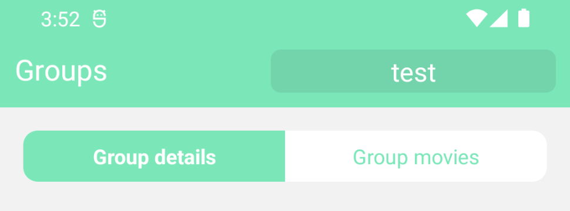
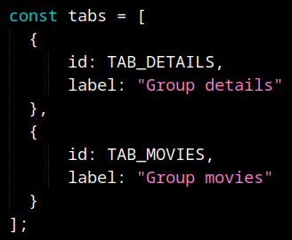
Martin
Affichage des onglets sur la page de groupe
Ajout d’onglets facilités
Utilise le thème de l’application

Slide 21
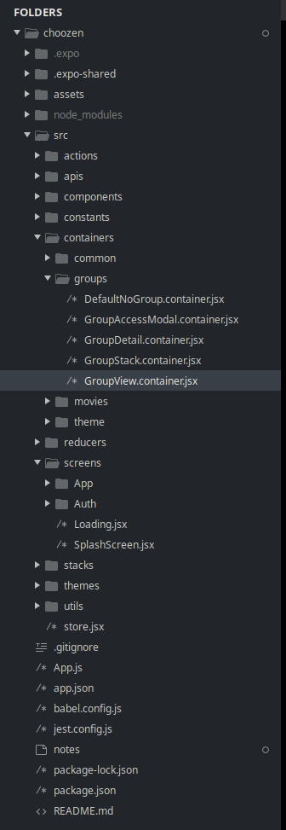
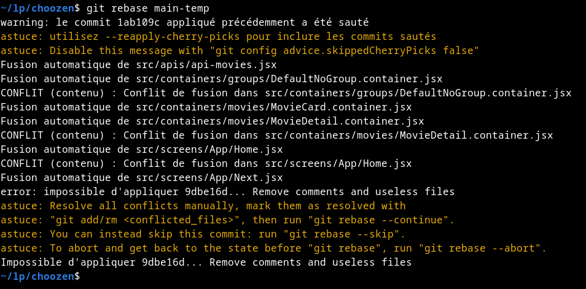
Martin
Nettoyage du code
Résolution d’un conflit git
Suppression des ressources non utilisées

Slide 22
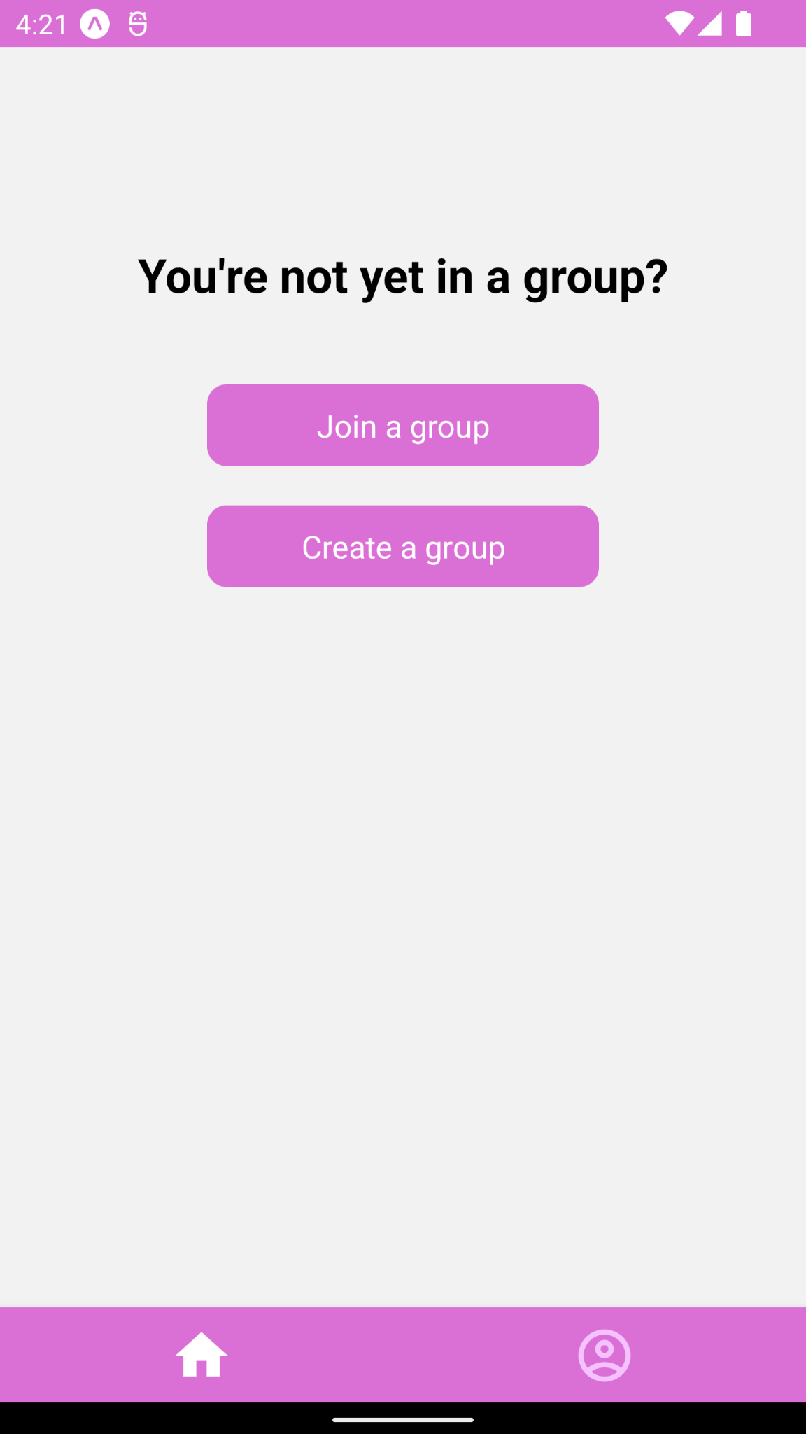
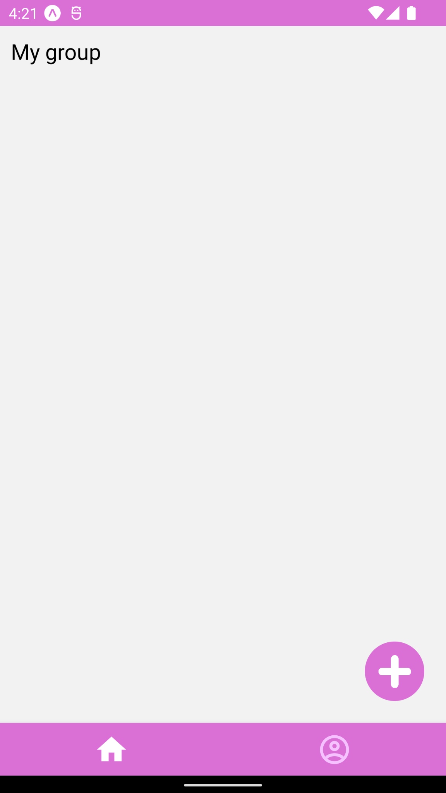
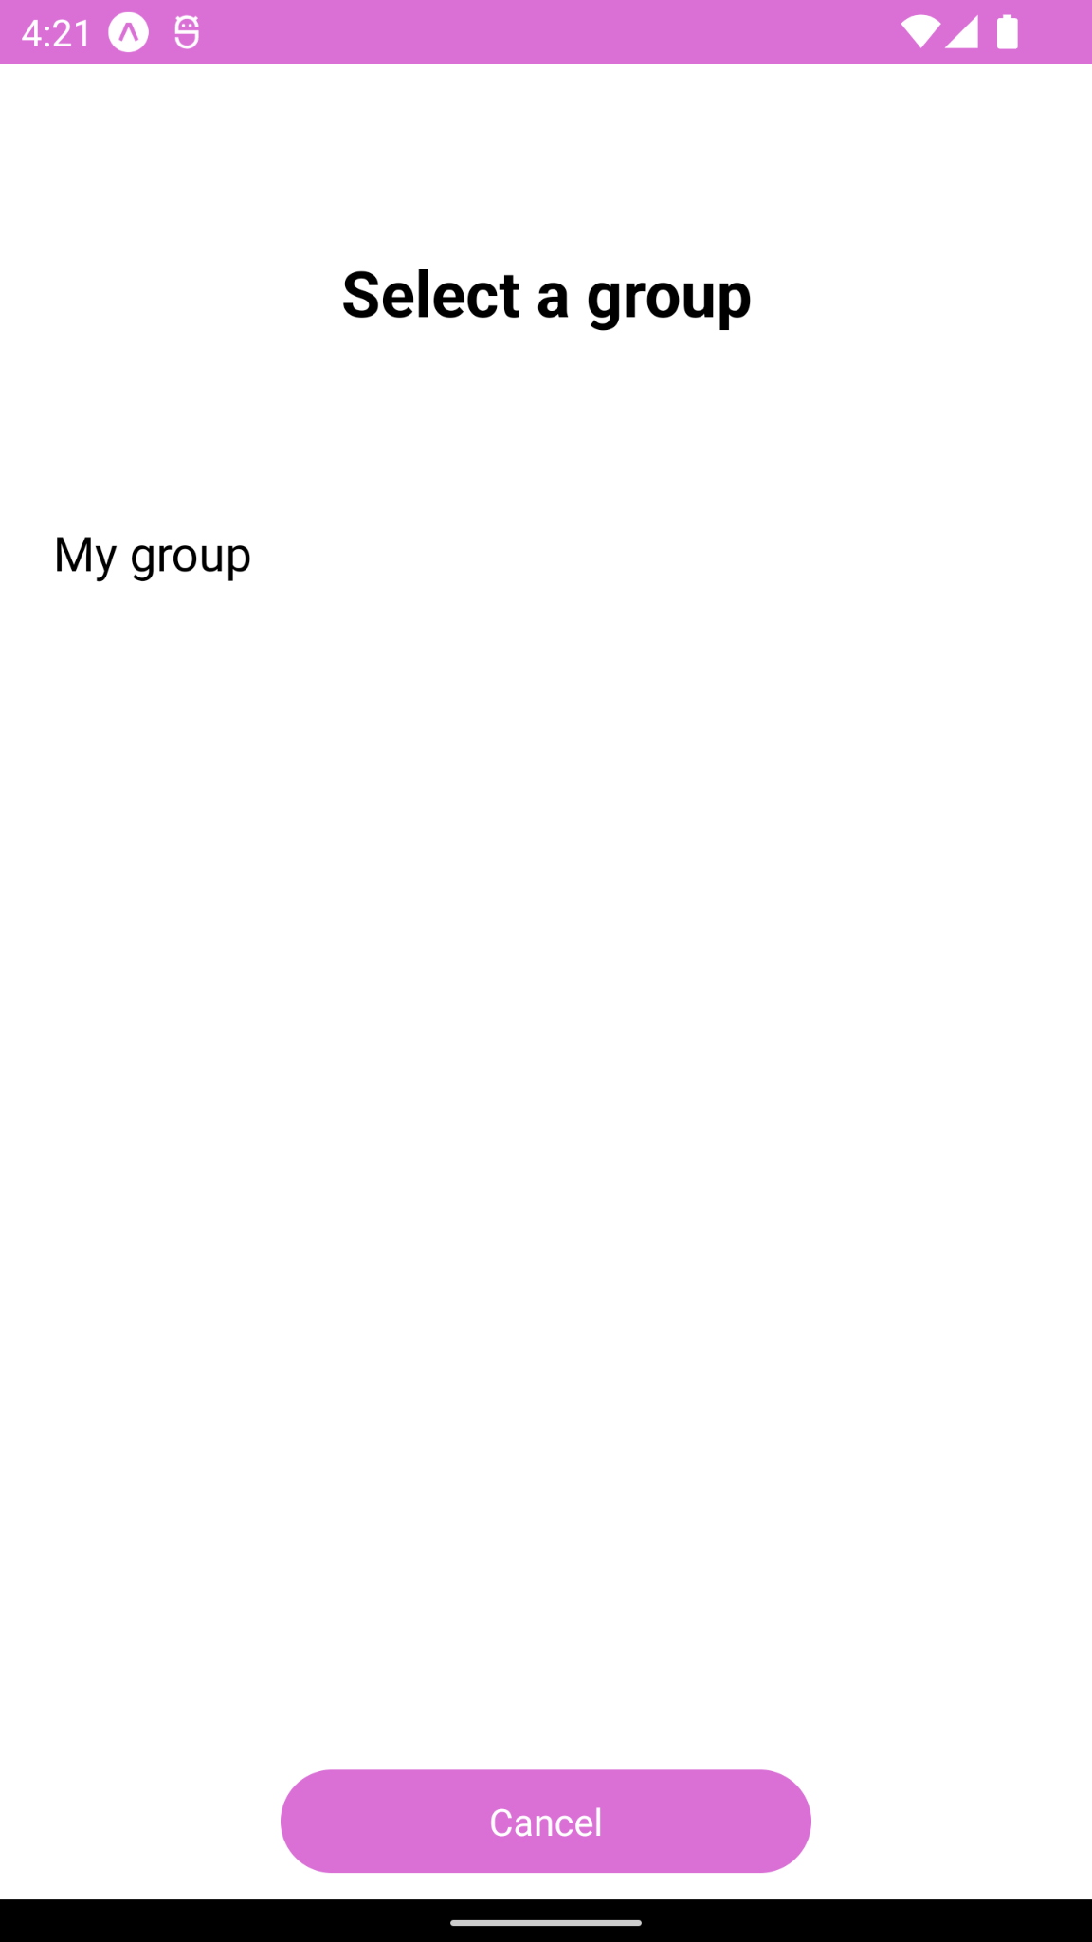
Martin
Séparation du mode “pas de groupe” du mode “au moins 1 groupe”
1ère version de l’explorateur de groupe

Slide 23
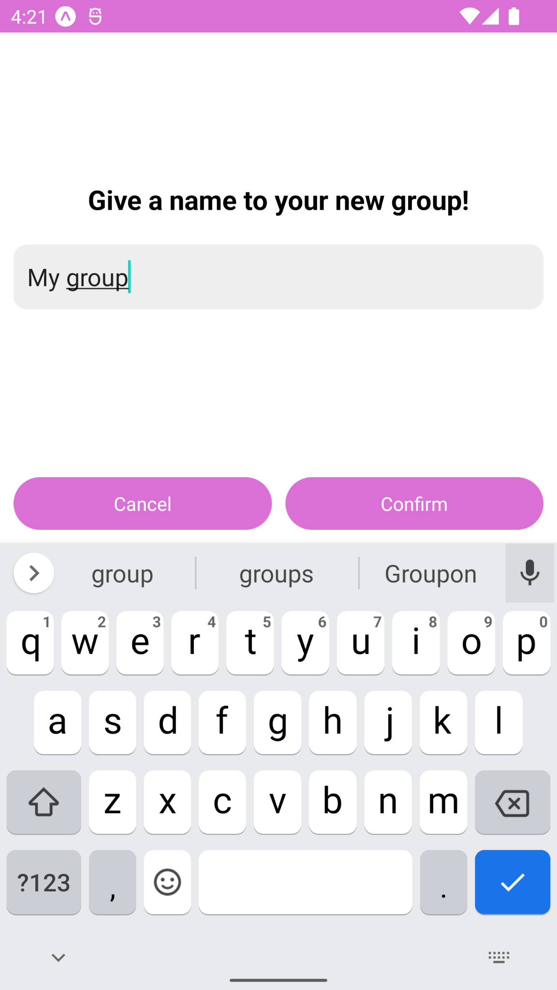
Martin
Nettoyage du code
Réorganisation des fichiers
Correction d’un bug d’affichage des détails d’un film

Slide 24
ChooZen
Déroulement du Sprint
Burndown chart et KPI

Slide 25
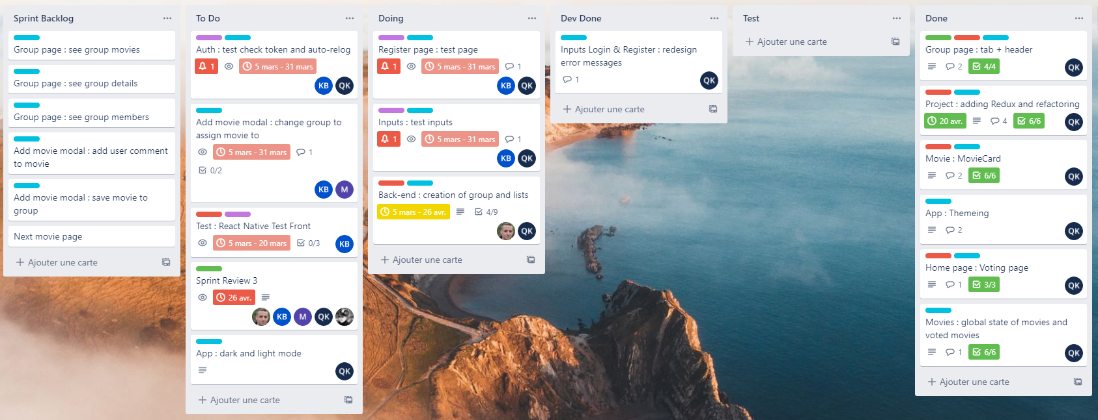
Sprint 3 - Trello

Slide 26
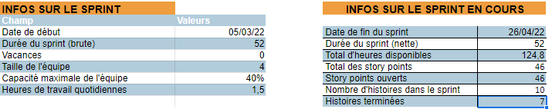
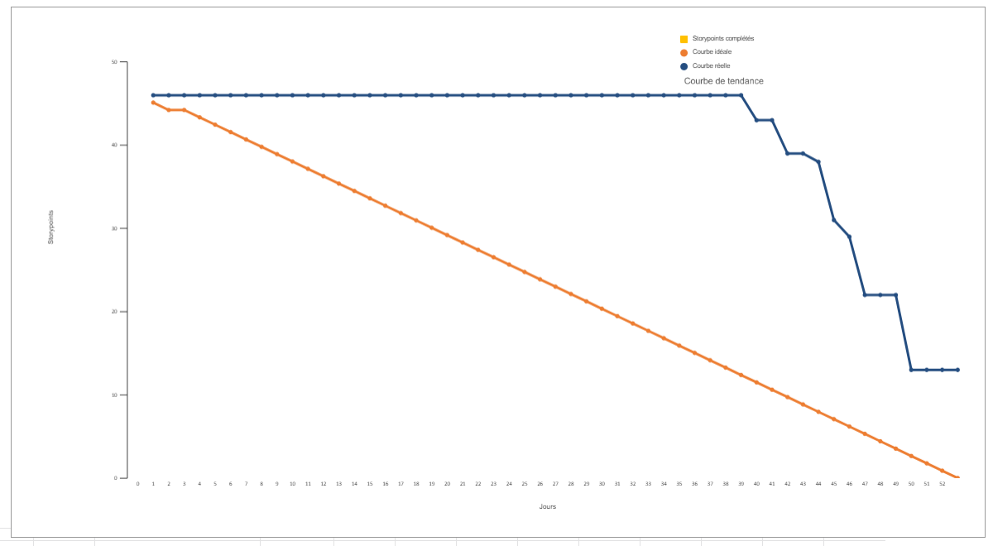
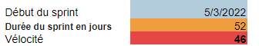
Sprint 3 - Burndown Chart

Slide 27
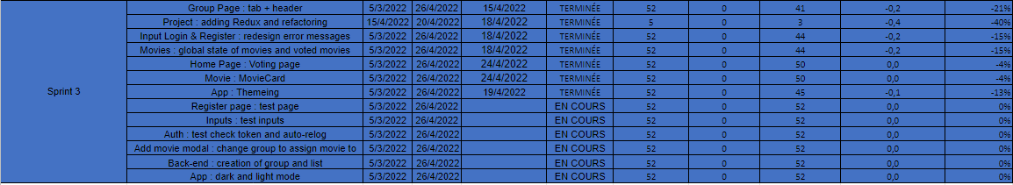
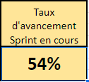
Sprint 3 - KPI

Slide 28
ChooZen
Definition of Done

Slide 29
Une tâche est done lorsque :
La fonctionnalité développé est intégré
Le code respecte le principe du "Clean Code"
Résultat de la tâche validé par l'équipe
Ajout d'une tâche de test correspondante à réaliser rapidement à la suite du done

Slide 30
ChooZen
Planification Sprint 4
Trello

Slide 31
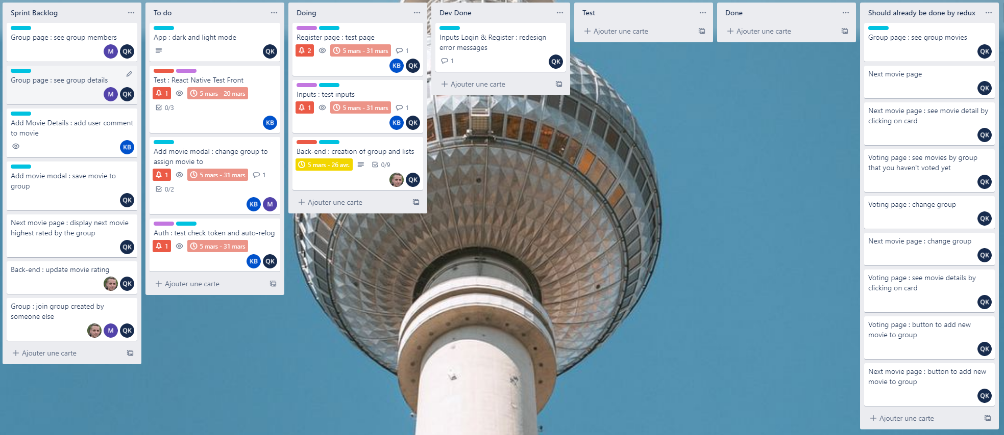
Sprint 4 - Trello

Slide 32
MERCI POUR VOTRE ATTENTION
KACZMAREK QUENTIN
JOSSIC MARTIN
BOUDINA KÉVIN
SIBILLE JULIEN

